Slide 1
PREPÁRATE PARA
EMPRENDER
SEMANA 1

Slide 2
FELICIDADES Estás empezando tu camino del emprendedor en BIENVENIDO

Slide 3
Conocimientos básicos para ti ¿QUÉ ES BUENO SABER?

Slide 4
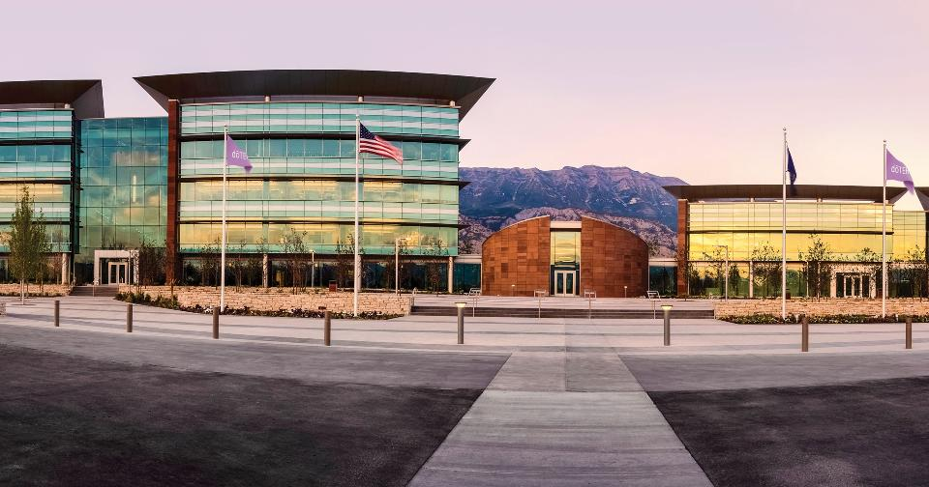
dōTERRA Hoy
Nuestros productos se envían a 86 países y contando (mercados abiertos y Global Access).
Los aceites esenciales se obtienen en 47 países.

Slide 5
dōTERRA Hoy
Más de nueve millones de distribuidores independientes y clientes.
Más de tres millones de Distribuidores Independientes ahora usan y venden productos dōTERRA en todo el mundo.
Tasa de retención es del 68% (promedio en la industria es el 10%)

Slide 6
Ayudamos al mundo a sanar.
NUESTROS SLOGANS
Persigue lo que es puro.

Slide 7
Triplicar nuestro impacto, ayudando al mundo a sanar una gota, una persona, una comunidad a la vez.
Nuestra misión de impacto social de dōTERRA para el 2030

Slide 8
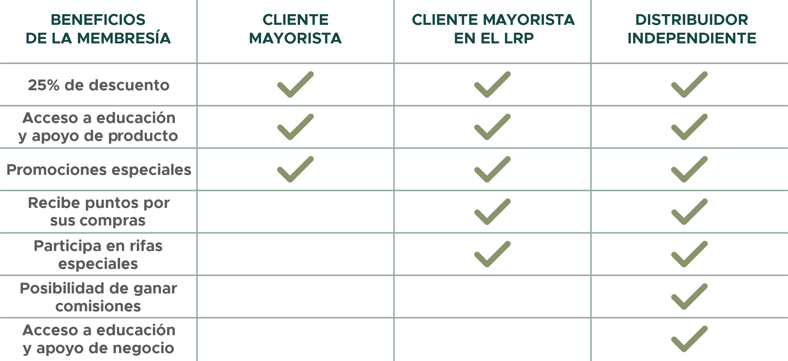
Tipos de miembros y sus beneficios

Slide 9
Por dónde empezar
Entra a tu oficina virtual en mydoterra.com y actualiza tu cuenta de Cliente Mayorista a Distribuidor Independiente
Fija tu plantilla de LRP (autoenvío). - Debes mantenerla guardada en mínimo 100 PV para obtener tus comisiones.
Obtén tu producto del mes GRATIS con procesar una orden de 125 PV o más tardar el día 15 del mes.
Configura tu página web personal (Perfil de cuenta> Dirección de mi sitio> Mi configuración).

Slide 10
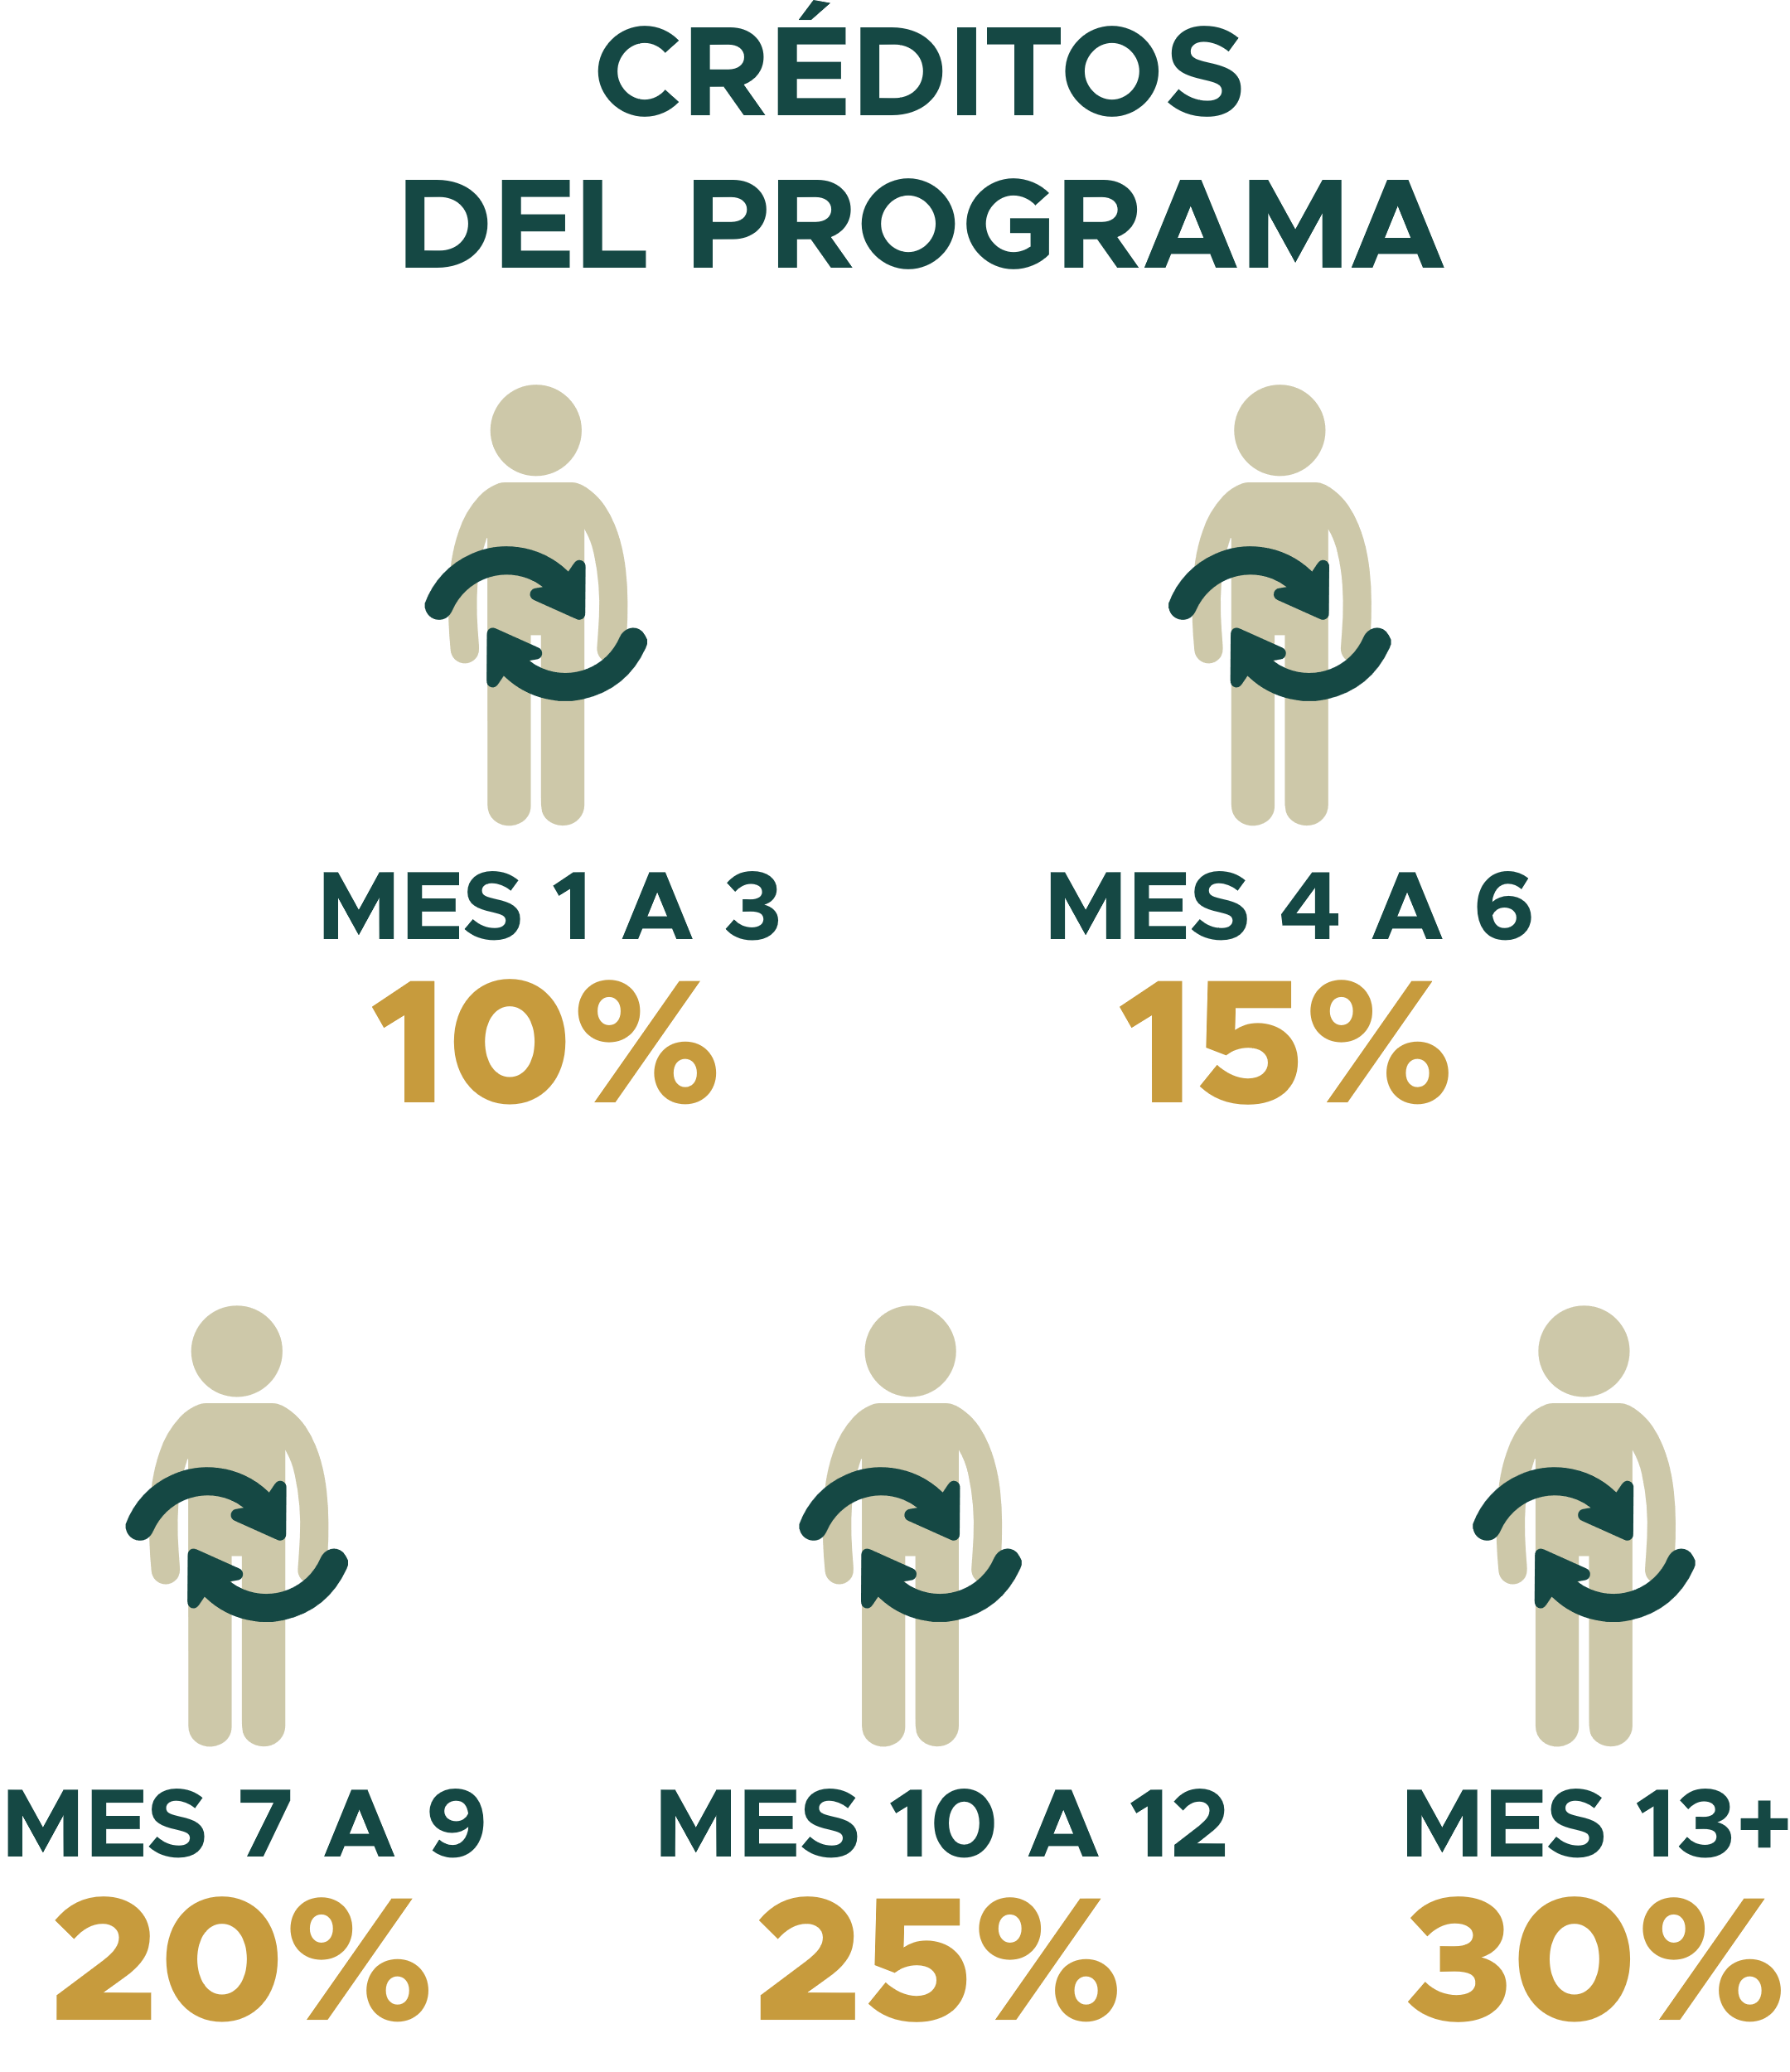
¿Qué es el LRP?
Loyalty Rewards Program = Programa de Recompensas por Lealtad
La manera más inteligente de comprar en dōTERRA donde dōTERRA premia tus órdenes mensuales.
Te retornan un % de tus compras en puntos que luego puedes canjear por productos.
Puedes ganar GRATIS el aceite del mes (con 125 PV a más tardar el 15 del mes).
En EU con 100 PV de pedido tienes envío gratuito. En Europa te regresan tu gasto de envío en puntos. En México hay un costo de envío preferencial.
Puedes participar en promociones especiales, rifas, incentivos o talleres especiales.

Slide 11
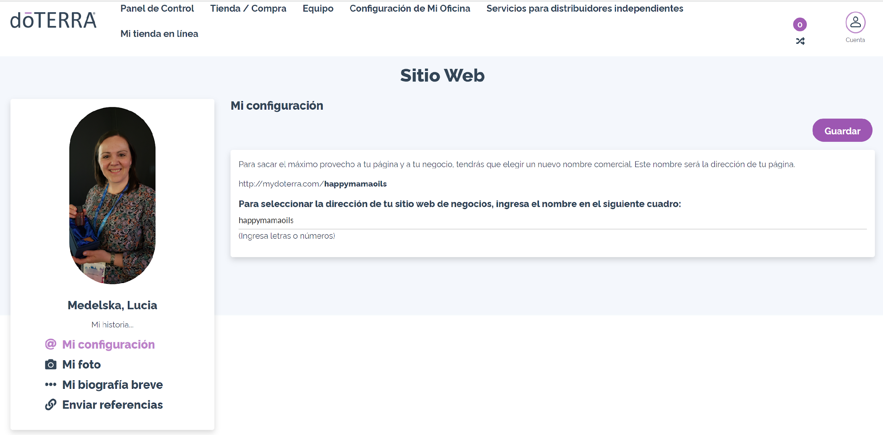
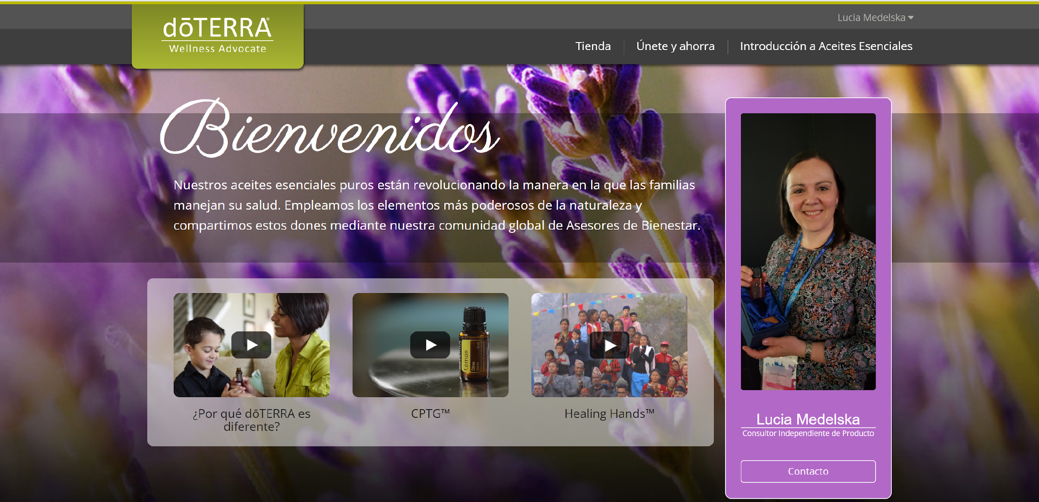
Configura tu sitio de negocios
Configuración del sitio de negocios
Crea tu propio sitio web de dōTERRA y tu link de inscripción internacional
Formato es www.mydoterra.com/happymamaoils

Slide 12
Vive el estilo de vida de
= conocimiento de los productos + tus propios testimonios

Slide 13
Equípate
Producto – tener algo de stock
Accesorios – vials, roll ons, inhalatores, coco, difusor extra…

Slide 14
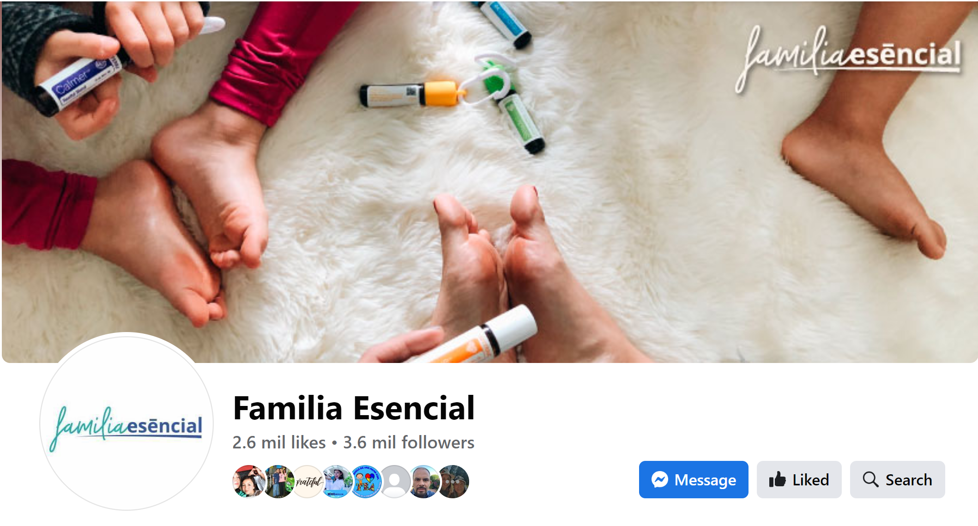
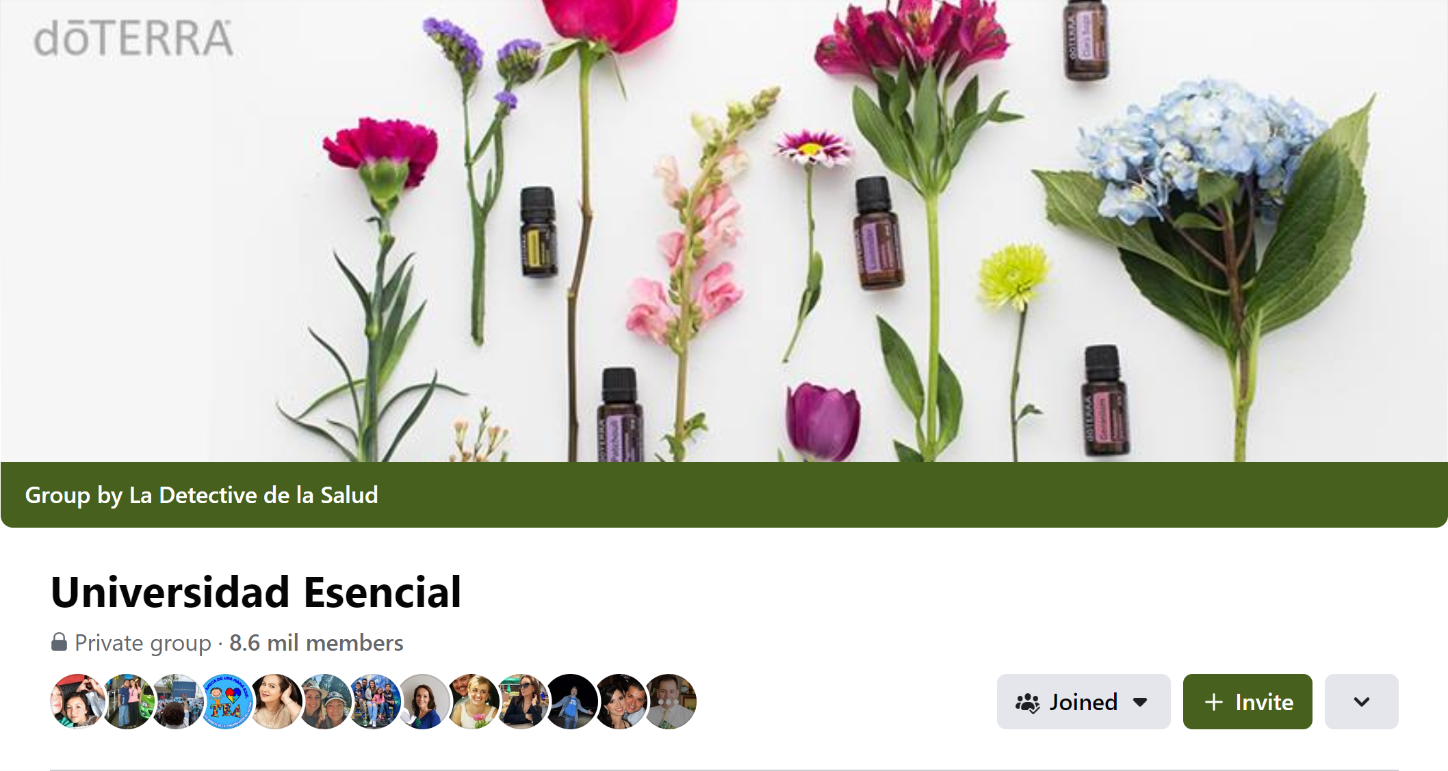
Conoce el producto. Educación
1 App | 1 Libro | Educación Continua y Master class | Grupos de Facebook
Modern Essentials
Modern Essentials
Essential Life
https://www.facebook.com/FamiliaEsencialFE
Univeridad Esencial
The Essential Life
Familia Esencial
Droplii
Essential Emotions
Advanced Oil Magic
Capacitación Familiar Esencial

Slide 15
Emprender es un trabajo formal, es una decisión que lleva a la acción constante y requiere práctica.
Tú eres la fuerza que te motiva.

Slide 16
Emprender es un trabajo formal
1. Metas
- Quien no sabe a dónde va, cualquier dirección le parece buena.
2. Compromiso
- Tienes que ser autoreferrente: autocompromiso, automotivación, autoestudio, autocrecimiento personal… ser la mejor versión de ti).

Slide 17
NO DUDES
DE TI
Debes verte a ti mismo como una persona con experiencia valiosa que se especializa en ofrecer soluciones específicas a quienes las
buscan.

Slide 18
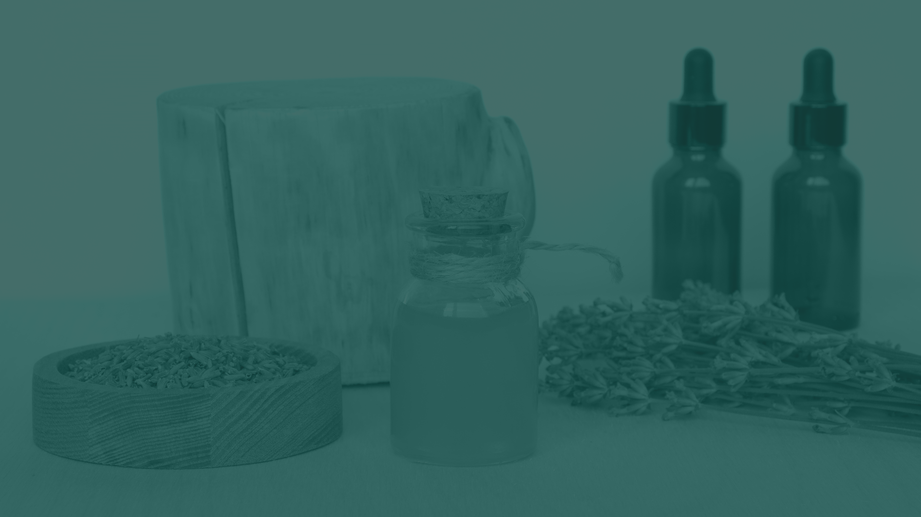
ESTE ES EL CAMINO:
Ayudar-servir
Autocompromiso
Ganas de aprender

Slide 19
El éxito es la suma de pequeños esfuerzos que se repiten cada día. Robert Collier

Slide 20
Tu compromiso es importante. Somos parte de un engranaje.

Slide 21
Una meta sin un plan es sólo un sueño.

Slide 22
¿Cuánto dinero quieres ganar y en cuánto tiempo?
Rango | Promedio de inversión de tiempo | Tiempo promedio en alcanzar el rango | Ingreso promedio Mensual
Distribuidor Gerente Director Ejecutivo Elite | 8 – 20 horas | 1-6 meses | $300
Premier | 15 horas | 3-12 meses | $800
Plata | 25 horas | 12-18 meses | $1.200 - $2.200
Oro | 30-40 horas | 18-24 meses | $3.500 - $4.800
Platino | 30-40 horas | 24-38 meses | $6.000 - $9.400
Diamante | 40-60 horas | 38-42 meses | $8.500 - $16.400
Diamante Azul | 30-40 horas | 42-58 meses | $22.000 - $37.700
D. Presidencial | 20-30 horas | +58 meses (aprox. 5 años) | $60.000 - $110.000

Slide 23
2 FORMAS DE HACER EL NEGOCIO
Boca a boca
Redes sociales

Slide 24
¿Quién eres? ¿A quién le hablas? ¿Cómo se lo dices?

Slide 25
Encuentra y usa con tus fortalezas
Conócete
Test de Gallup

Slide 26
Busca apoyo de tu mentor

Slide 27
¿Cuentas con el apoyo de tu pareja en tu nuevo emprendimiento?

Slide 28
ACCIONES Básicas

Slide 29
1. METAS
Elige y escribe tus metas para los próximos 3, 6 y 12 meses

Slide 30
Ejemplo de metas 1
3 meses | 6 meses | 12 meses
Ser Ejecutivo Ganarme el BP3 de $50 BIR: $100 Ingreso total: $ 150 (mis productos de pagan solos) | Ser Premier Ganarme el Bp3 de $250 Bono de empoderamiento: $200 BIR: $150 Ingreso total: $600 | Ser Plata Ganarme el BP3 de $1500 Bono de liderazdo: $150 BIR: $200 Bono de empoderamiento: $200 Uninivel: $200 Ingreso total: $2250

Slide 31
Ejemplo de metas 2
2 meses | 4 meses | 6 meses
Ser EJECUTIVO BIR: $200 Ingreso total: $ 200 (mis productos de pagan solos) | Ser PREMIER Ganarme el Bp3 de $50 Bono de empoderamiento: $200 BIR: $200 Ingreso total: $450 | Ser ORO Ganarme el BP3 de $1500 Bono de liderazgo: $1000 BIR: $300 Bono de empoderamiento: $400 Uninivel: $300 Ingreso total: $3500

Slide 32
2. FIJA TUS HORARIOS
Define las horas REALES que le puedes dedicar al negocio por día, y crea un calendario con las actividades que necesitas hacer

Slide 33
TU PROGRAMA SEMANAL
Preparar (10%)
Prospectar / Invitar / Seguimiento (25%)
Presentar: Clase Intro / temática o Negocio (25%)
Inscribir (25%)
Apoyo y educación (15%): Open Box, Consulta de Bienestar personalizada, Clases de Educación Continua, Talleres temáticos, Oil Camps, Atender dudas en grupos de Whatsapp y Telegram.

Slide 34
3. Crea tu primera lista de 100 nombres
Refresca tu memoria
Pide referidos
Establece prioridades por medio del puntuaje

Slide 35
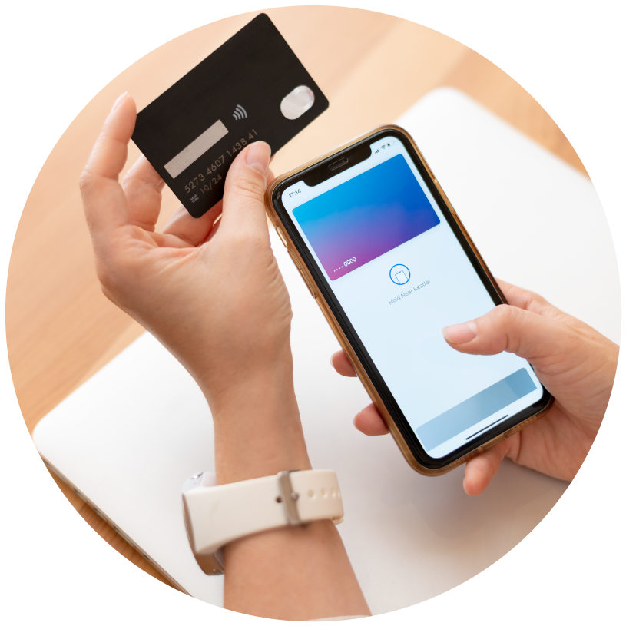
4. Configura tu forma de pago
Depósito directo – envía tus datos por medio del formulario de tu país.

Slide 36
El éxito depende de TI
Mi éxito depende de mí. Yo determino qué acciones emprendo. Yo busco y obtengo la capacitación necesaria para incrementar mis resultados.
Continuamente rompo los límites de mis creencias, desarrollo mi carácter y expando mi influencia, al tiempo que alcanzo mis metas.

Slide 37
¿Por qué quieres desarrollar un negocio en
?

Slide 38
MUCHAS GRACIAS

